Slide 1
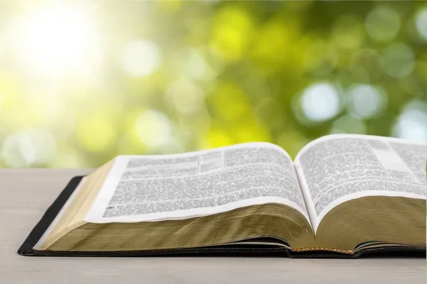
Щиро вітаємо вас!
Суботня школа

Slide 2
Небесне громадянство
Братнє спілкування:
- Як саме ви відчували Божу присутність та підтримку протягом минулого тижня?
- Як ви, протягом тижня, свідомо замінювали кожну тривожну думку короткою молитвою подяки й довіри Богові? Як це впливало на ваш внутрішній стан?

Slide 3
Суботня школа
Урок №8
Першість Христа

Slide 4
Першість Христа
Головна думка уроку:
Ісус Христос – вічний Бог і Спаситель світу, Який має першість у всьому.

Slide 5
Першість Христа
Мета уроку:
Показати біблійне вчення про божественність Христа та Його першість у творінні, Церкві й спасінні. Допомогти усвідомити велич та повноту Христа та перевагу примирення з Богом через Його жертву. Спонукати будувати особисте життя й життя громади з визнанням першості Христа та ділитися цією надією з іншими.

Slide 6
Першість Христа
Активна підготовка:
Чому для будь – якої спільноти так важливо мати визнаний центр керівництва?
Notes:
Якщо навіть у звичайному житті порядок залежить від чіткої організації і координації, то наскільки це важливо в житті і діяльності церкви.

Slide 7
Першість Христа
Пам’ятний вірш:
«Він — образ невидимого Бога, первородний усього творіння. У Ньому створене все, що на небі й на землі, — видиме й невидиме, — чи престоли, чи панування, чи начала, чи влади, — усе через Нього і для Нього створене. Він — раніш усього, і все існує в Ньому» Колосянам 1:15-17

Slide 8
Першість Христа
Дослідження Біблії:
1. Чим відрізняється те, що людина створена «за образом Бога», від того, , що Христос є «образом невидимого Бога»?
Буття 1:26-27; 2Коринтянам 3:18; Матвія 11:27;
Івана 1:1-2, 14, 18

Slide 9
Першість Христа
Дослідження Біблії:
2. Що вирізняє Ісуса як «первородного усього творіння» від усього створеного Богом?
Колосянам 1:15-17

Slide 10
Першість Христа
Дослідження Біблії:
3. Який статус в метафоричному значені щодо Церкви має Христос? Як це проявляється в житті, служінні та взаєминах громади?
Ефесянам 1:22, 5:23; Колосянам 2:10;
1Коринтянам 12:12-27

Slide 11
Першість Христа
Дослідження Біблії:
4. Який зв'язок між статусом Христа як Голови і Його статусом як «початку»?
Колосянам 1:18

Slide 12
Першість Христа
Дослідження Біблії:
5. Яким чином в Ісусі проявилася «вся повнота»? Який став результат цієї повноти для людства?
Колосянам 1:19-20

Slide 13
Першість Христа
Актуальність:
Чому вчення про Божественність Христа і Його першість є особливо важливим у сучасному світі, де авторитети часто підмінюються і знецінюються?

Slide 14
Першість Христа
Практичне застосування:
Що змінюється в моїх щоденних рішеннях, якщо Христос справді «перший»?

Slide 15
Першість Христа
Висновок:
Христос має першість у творінні, у Церкві та в спасінні. Він не лише Спаситель, а й Господь усього. Визнання Його божественності та влади — це не просто доктрина, а основа християнського життя, яка веде до миру, порядку і справжньої надії.

Slide 16
Першість Христа
Практичне завдання:
Щодня запитуй себе: «Чи справді Христос перший у моєму сьогоднішньому рішенні?»

